Slide 5

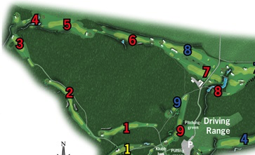
Masterplan 2022
Förslag Röd slinga

Slide 6
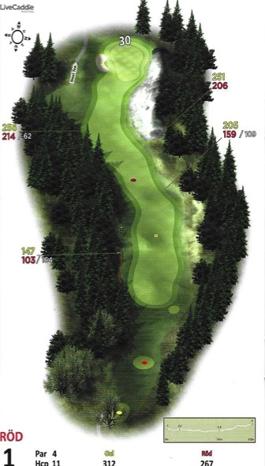
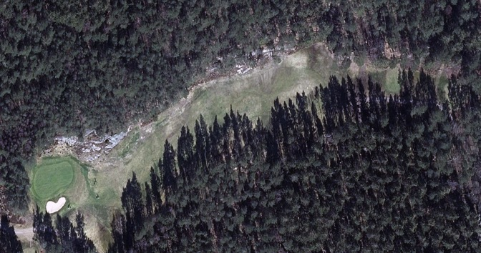
RÖD – HÅL 1
Förslag från Golfbanearkitekten avseende designförändringar
1. Nuvarande karaktär på greenområdet behålls men önskvärt med viss justering av främre onduleringar och formation av bunker.
2. Berg till höger om green viktigt att hålla rent från oönskad vegetation.
3. Ny kulle för igenfyllnad av berg i dagen samt kompletteras med brunnar för att ta hand om överskottsvatten. Höjd av kulle anpassas till fri sikt in mot green.
4. Gul tee flyttas till höger för bättre spellinje ut mot fairway. Röd tee förlängs och jämnas till.
Övriga synpunkter från Banutvecklingsgruppen & Banpersonalen (underhåll)
-önskvärt med dräningsarbeten från röd tee till 150 markering.
1
2
3
1
3
4
2
4
Fjällman Golf Design – mars 2022

Slide 7

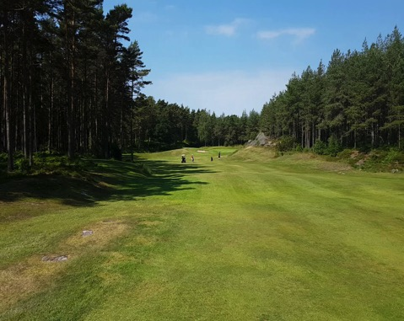
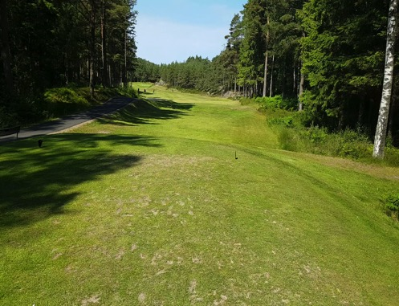
RÖD-HÅL 1
Brunn
Brunn
Kulle
Ny kulle för att fylla över berg i dagen samt avrinning till ytbrunnar.
Gul tee flyttas till höger för bättre spellinje från tee.
Foto: Fjällman Golf Design

Slide 8
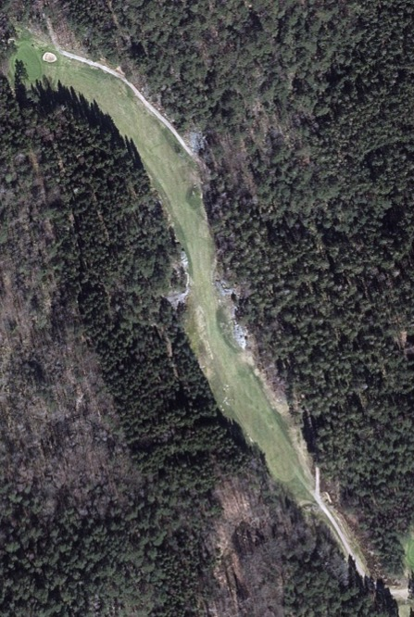
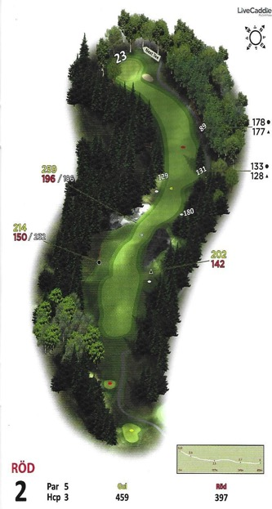
RÖD – HÅL 2
1
1
Förslag från Golfbanearkitekten avseende designförändringar
1.Ombyggnation av hela greenområdet (referens modell för ombyggnation Blå 1-6).
2. Fyll igen berg i dagen på fairway med mindre kullar/nivåer.
3.Önskvärt att flytta gul tee upp på befintlig höjd. Röd tee utökas.
Övriga synpunkter från Banutvecklingsgruppen & Banpersonalen (underhåll/design)
-flyttning av gul tee till höjden på väster sida låg prioritet.
2
2
2
2
3
3
Fjällman Golf Design – mars 2022

Slide 9

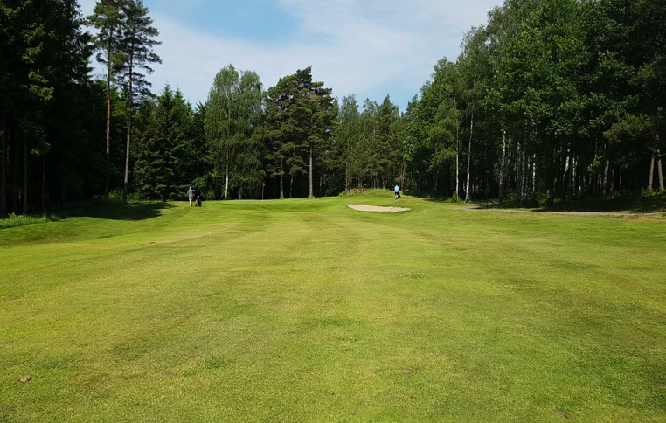
RÖD– HÅL 2
Ombyggnation av hela greenområdet. Nya nivåer, placering av green bunker/greenbunkrar samt uppbyggnad av kullar bakom green för bättre visuell upplevelse av inspel till green.
Idag ett intetsägande inspel med dålig referens.
Foto: Fjällman Golf Design

Slide 10
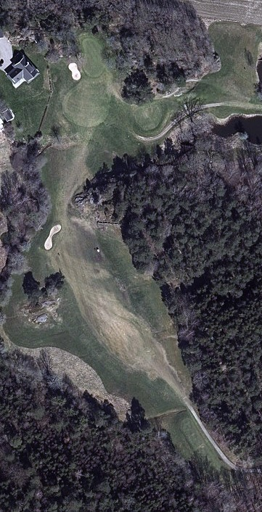
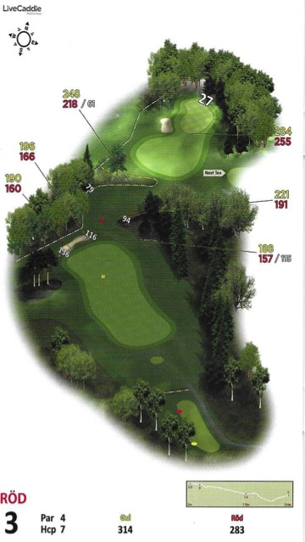
RÖD – HÅL 3
Förslag från Golfbanearkitekten avseende designförändringar
1. Bra greenområden väl anpassat till omgivningen. Hade varit önskvärt med en något högre kulle bakom green men tyvärr är utrymmet inte tillräckligt.
2. Ombyggnation av fairwaybunker.
3. Väl tilltagna tee ytor men behöver jämnas till.
Övriga synpunkter från Banutvecklingsgruppen & Banpersonalen (underhåll)
1
1
2
2
3
3
Fjällman Golf Design – mars 2022

Slide 11
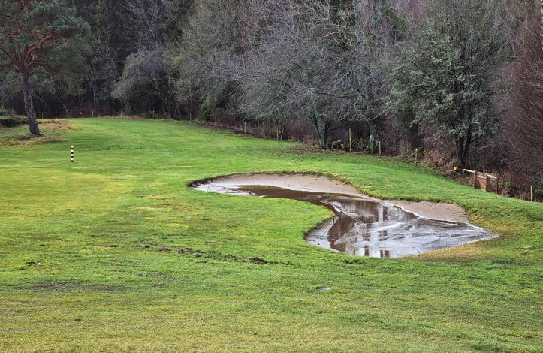
RÖD – HÅL 3
Ombyggnation av hela bunkerområdet med två nya
bunkrar omgivna av kullar på olika nivåer. Kombineras med brunnar för att avleda överskotts vatten förbi bunkrarna.
Område nya kullar
Fw bunker
Område nya kullar
Fw bunker
Dräneringsrör med ytvatten brunnar
Foto: Fjällman Golf Design

Slide 12
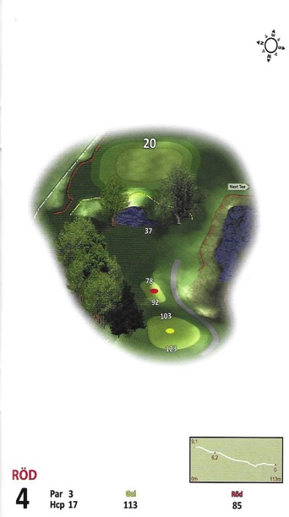
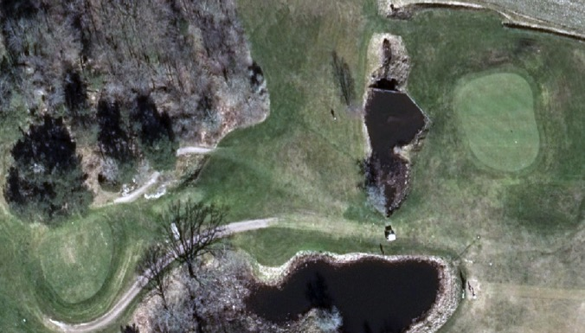
RÖD – HÅL 4
Förslag från Golfbanearkitekten avseende designförändringar
Bra greenområde som ej behöver ändras.
Dammens beskaffenhet ingår i underhållet liksom träden på damm sidorna.
Ombyggnation av främre tee påbörjad 2021. Gul tee jämnas till och eventuellt en ny trappa/trappor.
Övriga synpunkter från Banutvecklingsgruppen & Banpersonalen (underhåll)
-underhåll av dammen
-ny väg till vänster
1
2
2
1
3
3
Fjällman Golf Design – mars 2022

Slide 13
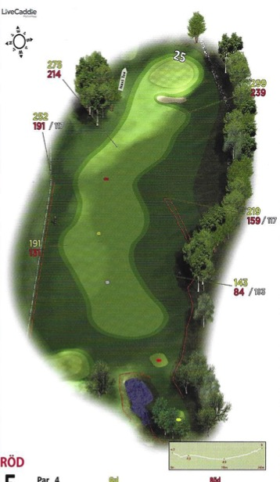
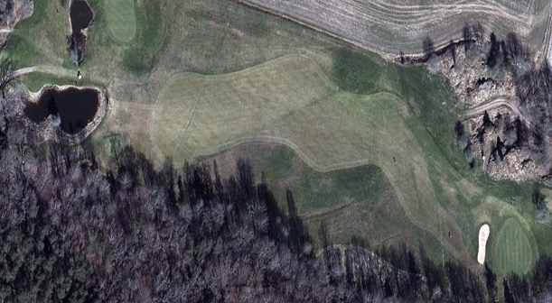
RÖD – HÅL 5
Förslag från Golfbanearkitekten avseende designförändringar
Ombyggnation av greenområdet för att utjämna onduleringar för fler flaggplaceringar samt ersätta befintlig bunker med två mindre och placerade mer till höger. Detta åstadkommer en generösare ingång till vänster (referens modell för ombyggnation Blå 1-6).
En ny fairwaybunkrar för bättre definition av spellinje samt förbättrad visuell upplevelse (placering bestäms på plats).
Diket på höger sida kan förmodligen läggas igen (kulvert) då funktionen kan ifrågasättas.
Både gul och röd tee jämnas till.
Övriga synpunkter från Banutvecklingsgruppen & Banpersonalen (underhåll)
-Plantera träd på kullen vid diket (3)
-Vändplats för golfbilar vid tee
1
2
3
2
4
4
3
1
Fjällman Golf Design – mars 2022

Slide 14
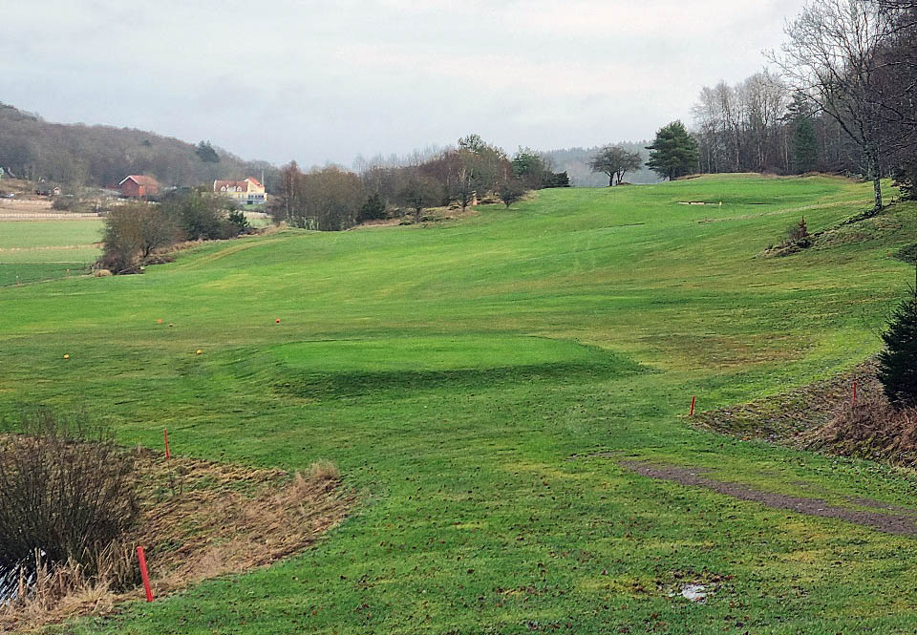
RÖD 5 – Hål 5
En ny fairwaybunker. (Illustration ej exakt placering.)
Ombyggnation av greenområde.
Dike fylls igen eller kulverteras.
Foto: Fjällman Golf Design

Slide 15
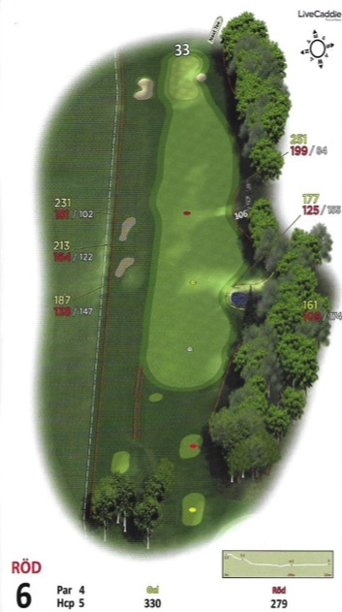
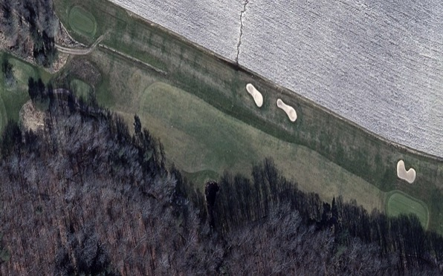
RÖD – HÅL 6
Förslag från Golfbanearkitekten avseende designförändringar
Ombyggnation av greenområde. Görs samtidig som ombyggnation av greenområde Blå 8. Idéskiss i slutdokumentet.
Damm läggs igen och rörledning kopplas med befintligt utlopp. Rensning av vegetation för ytterligare upplevelse av rinnande vatten över berget.
Jämna till gul och röd tee.
Övriga synpunkter från Banutvecklingsgruppen & Banpersonalen (underhåll)
-Förbättra väg vid tee eventuellt asfaltering.
1
2
3
3
2
1
Fjällman Golf Design – mars 2022

Slide 16
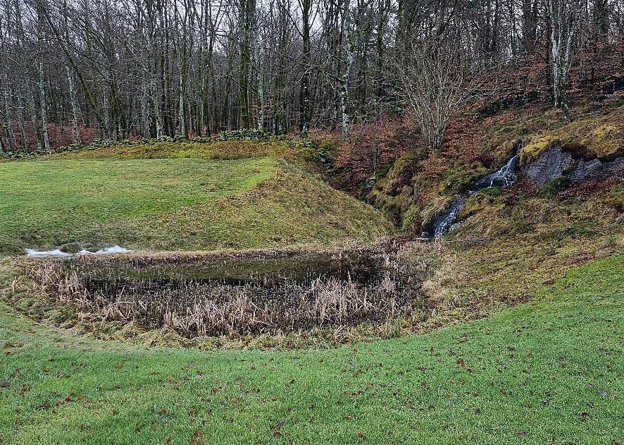

RÖD- HÅL 6
Rensning av vegetation runt befintligt berg.
Igenläggning av damm samt kulvert till befintligt utlopp.
Liten vattenspegel.
Foto: Fjällman Golf Design

Slide 17
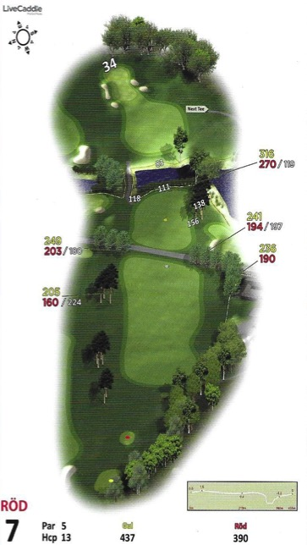
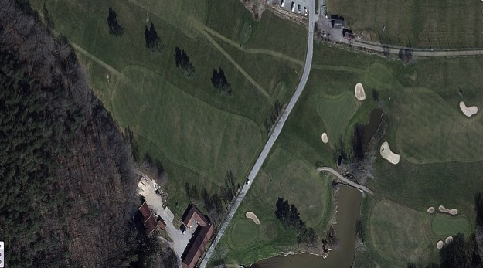
RÖD – HÅL 7
Förslag från Golfbanearkitekten avseende designförändringar
Bra greenområde men första bunkern på vänster sida tas bort samt komplettering av kullar bakom green.
Fairway före vägen definitionsmässigt tämligen intetsägande. Kan åtgärdas genom figurklippning (se allmänna synpunkter i slutdokument).
Utslagsplatserna jämnas till och möjligtvis att röd tee flyttas fram. Behöver mätas noggrant för att inte försämra säkerheten över vägen vid fairway/”transport”slag.
Övriga synpunkter från Banutvecklingsgruppen & Banpersonalen (underhåll/design)
-2 st fw bunkrar innan vägen (höger &vänster).
-högra greenbunkrar ersätts med en bunker.
-förbättring av vägen vid dammen.
1
1
2
2
3
3
Fjällman Golf Design – mars 2022

Slide 18
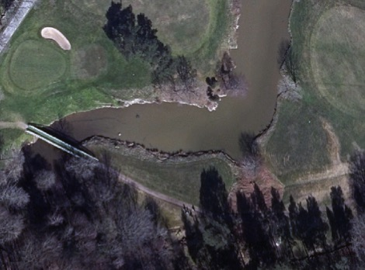
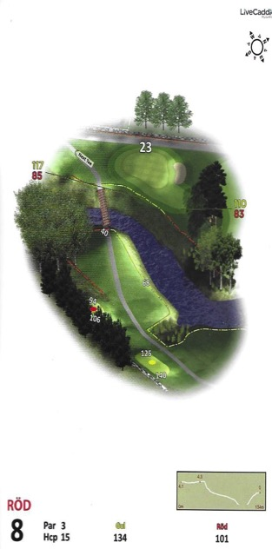
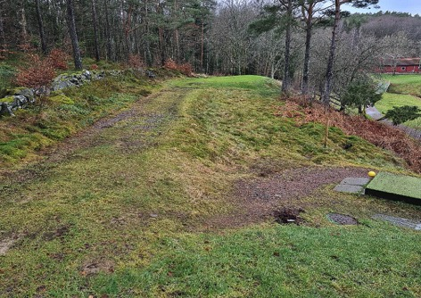
RÖD – HÅL 8
1
Förslag från Golfbanearkitekten avseende designförändringar
Enligt uppgift en av de ursprungliga jordgreenerna vilket innebär behov av ombyggnation inom kort (referens modell för ombyggnation Blå 1-6).
Total ombyggnation av utslagsplatserna till en enda stor tee. Tallar tas bort och trappor upp till tee görs om.
Övriga synpunkter från Banutvecklingsgruppen & Banpersonalen (underhåll)
- översyn av bron exempelvis målning.
1
2
2
NY TEE / GUL&RÖD
Fjällman Golf Design mars 2022

Slide 19
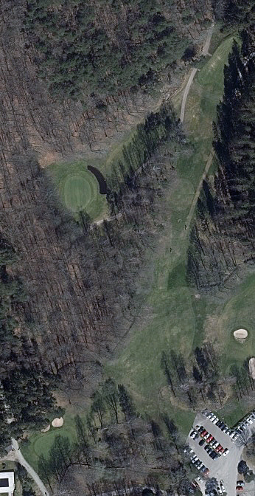
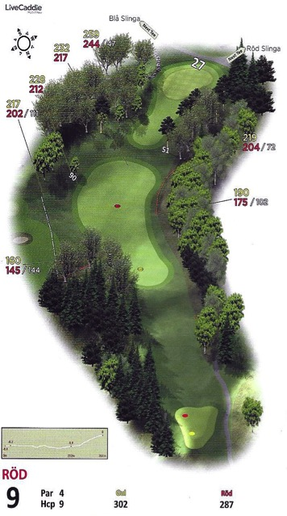
RÖD- HÅL 9
Förslag från Golfbanearkitekten avseende designförändringar
Enligt uppgift en av de ursprungliga jordgreenerna vilket innebär ombyggnation inom kort (referens modell för ombyggnation Blå 1-6).
Diket till höger i spellinjen kulverteras.
Ny fairwaybunker till vänster i spellinjen.
Väl tilltagen tee men önskvärt med röd tee längre fram.
Övriga synpunkter från Banutvecklingsgruppen & Banpersonalen (underhåll/design)
-viktigt att ny fairway bunker blir synlig från tee.
4
1
3
2
2
3
4
1
Fjällman Golf Design – mars 2022

Slide 20
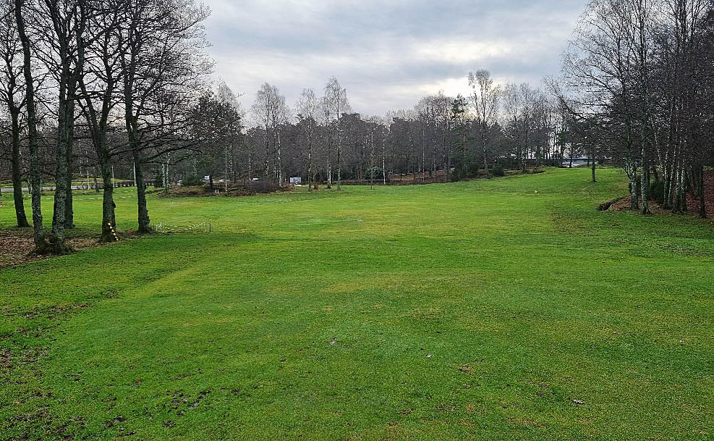
RÖD – HÅL 9
Ny fairway bunker
Dike kulverteras
Foto: Fjällman Golf Design

Slide 21
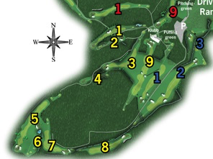
Masterplan 2022
Förslag Gul slinga

Slide 22
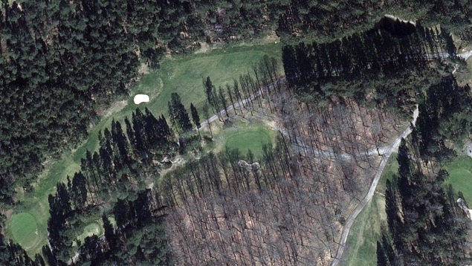
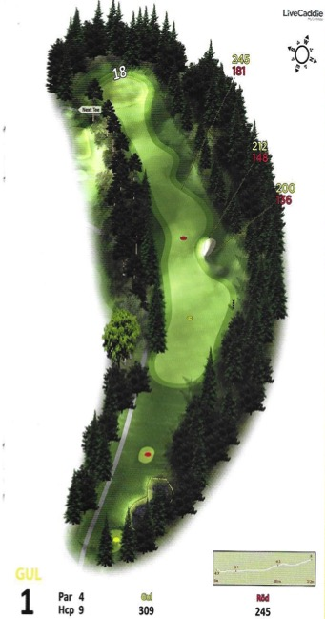
GUL – HÅL 1
3
1
2
2
1
Förslag från Golfbanearkitekten avseende designförändringar
Ombyggnation av greenområdet för att få fler möjligheter till flaggplaceringar. (Referens modell för ombyggnation av greenområden: Blå 1-6).
Fairwaybunker läggs igen. Hålet tillräckligt smalt och omgiven av skog.
Onödig bestraffning. Utökat landningsområde.
Ombyggnation och utökning av båda tee områdena. Gul tee flyttas till höger för bättre spellinje. Röd tee utökas.
3
Övriga synpunkter från Banutvecklingsgruppen & Banpersonalen (underhåll)
-förbättra vägen till tee hål 2.
-sand dressning och dräneringsarbeten önskvärt på fairway från nuvarande bunker till framkant av greenområdet.
-gallring av träd på vänster sida av fairway för bättre ljusgenomsläpp och luftcirkulation.
Fjällman Golf Design – mars 2022

Slide 23
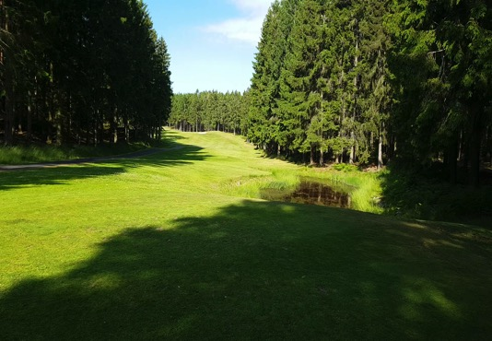
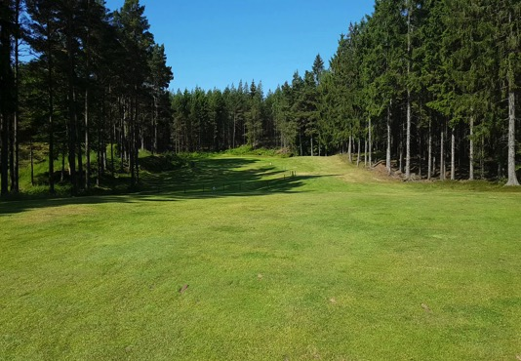
GUL-HÅL 1
Bunker läggs igen
= större landnings-
yta
Ombyggnation av green för
fler flaggplaceringar.
Gul tee byggs ut till höger för en bättre spellinje
Foto: Fjällman Golf Design
Ex. skötsel åtgärd – gallring av träd – mer ljusinsläpp
Cirka 100 meter till mitten av green
Foto: Fjällman Golf Design

Slide 24
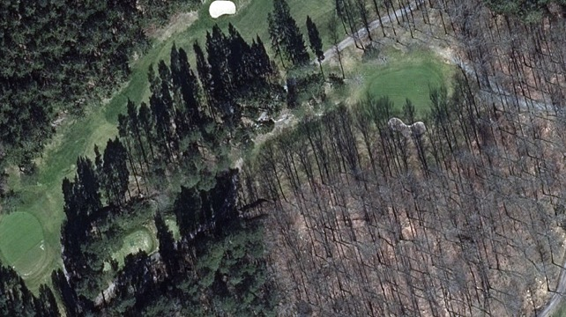
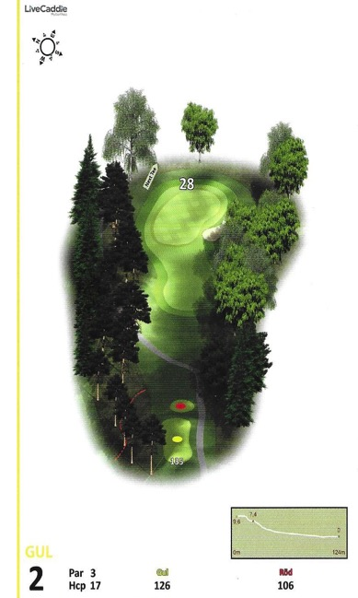
GUL – HÅL 2
1
2
3
1
2
Förslag från Golfbanearkitekten avseende designförändringar
Ett bra greenområde även om greenens onduleringar begränsar möjliga flaggplaceringar. Ombyggnation inte nödvändigt.
2. Önskvärt med gallring av träd för bättre ljusinsläpp och luftcirkulation.
Båda tee områden bör byggas om och utökas så mycket som möjligt. För att erhålla maximal ny tee yta måste förmodligen spelarvägens dragning ändras. Hög prioritet av ombyggnation av röd tee.
Övriga synpunkter från Banutvecklingsgruppen & Banpersonalen (underhåll)
- Önskvärt med föryngring av skog framförallt på vänster sida av greenområdet.
3
Fjällman Golf Design – mars 2022

Slide 25
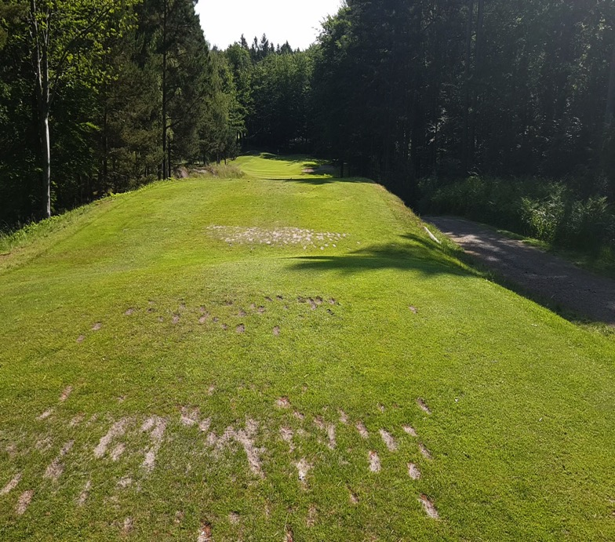
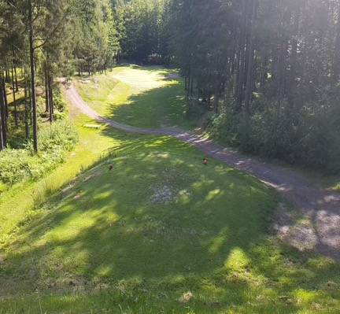
GUL – HÅL 2
Önskvärt med gallring av träd för bättre ljus och luftcirkulation
Både gul och röd tee utökas så mycket som möjligt. Spelarvägens dragning ändras för att åstadkomma maximal yta för utslagsplatserna.
Hög prioritet gällande ombyggnation av röd tee
Foto: Fjällman Golf Design

Slide 26
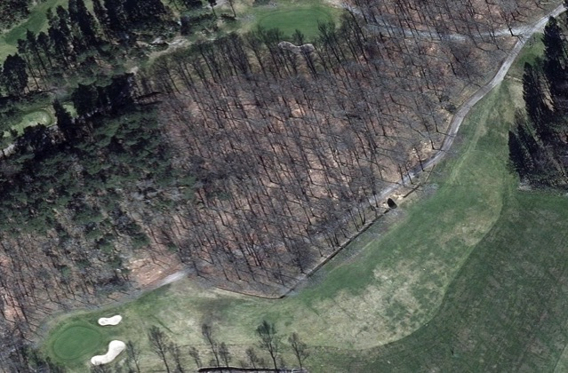
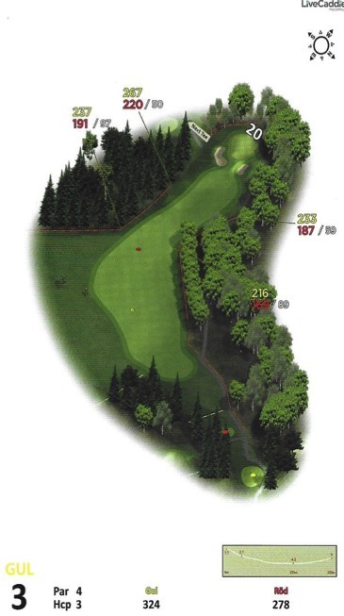
GUL – HÅL 3
4
1
3
2
3
1
2
Förslag från Golfbanearkitekten avseende designförändringar
Önskvärt med ombyggnation av vänster greenbunker med ny position för utökning av ingången till greenen samt möjlighet att öka greenytan.
2. Två nya fairway bunkrar för definition av dog-leg och anvisning av landningsyta.
3. Diket längs på fairway höger sida kulverteras.
4. Båda tee områdena jämnas till och om möjligt gallring av träd för bättre ljus och lufttillförsel.
Övriga synpunkter från Banutvecklingsgruppen & Banpersonalen (underhåll)
-komplettering av bevattningsmöjligheter framför green
4
Fjällman Golf Design – mars 2022

Slide 27

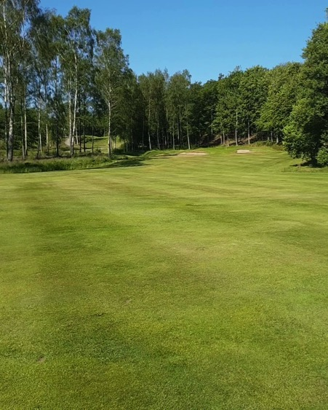
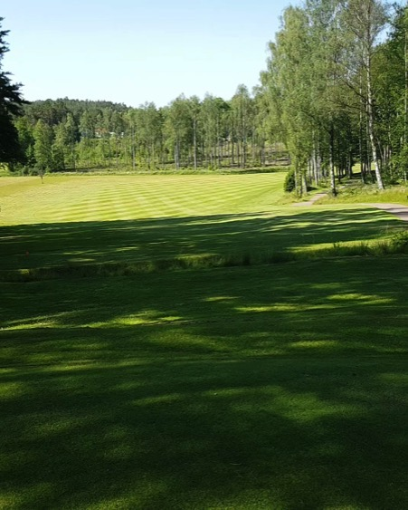
GUL – HÅL 3
Ny position greenbunker = utökad inspelsyta till green
Två nya fairwaybunkrar
Dike kulverteras
Dike kulverteras
Gallring av omgivande träd för bättre ljus och luftcirkulation
Foto: Fjällman Golf Design

Slide 28
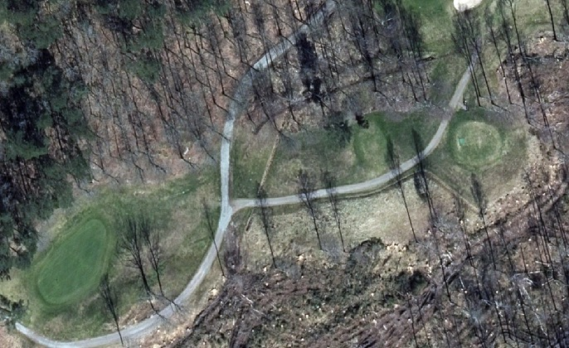
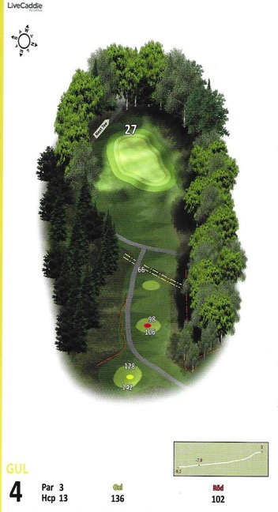
GUL – HÅL 4
3
3
1
2
2
1
Förslag från Golfbanearkitekten avseende designförändringar
Med en nivåskillnad på 9 meter mellan tee och green kommer det alltid vara svårt att bedöma flaggplaceringen på green. Två etage och lutning innebär en hög svårighetsgrad vid puttning. Hela greenområdet byggs om. Idéskiss bifogas.
Viktigt att slänten upp till greenområdet är jämnt och lätt att underhålla.
Väl tilltagen gul tee men röd tee kan göras något större och jämnas till.
Övriga synpunkter från Banutvecklingsgruppen & Banpersonalen (underhåll)
- även gul tee kan byggas ut och jämnas till.
3
Fjällman Golf Design – mars 2022

Slide 29
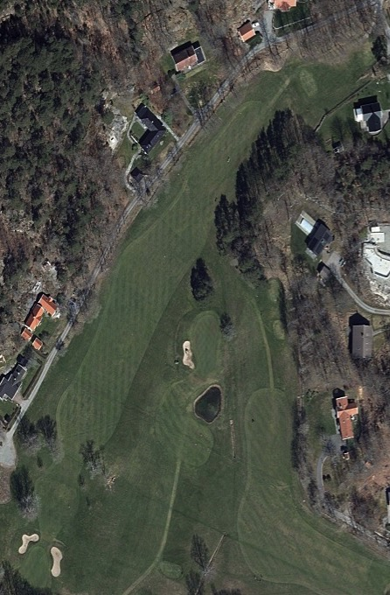
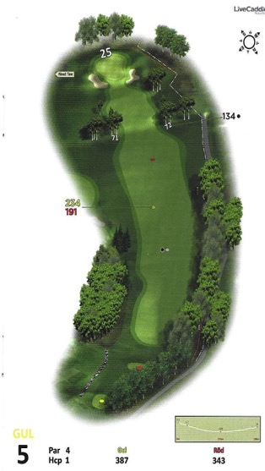
GUL – HÅL 5
Förslag från Golfbanearkitekten avseende designförändringar
Starkt ondulerad som kräver ombyggnation för fler flaggplaceringar (referens modell för ombyggnation Blå 1-6).
Nya fairwaybunkrar för att öka säkerheten mot angränsande fastigheter samt definition av spellinje.
Gul tee flyttas ca 15 meter till höger medan röd tee flyttas fram ca 25 till 30 meter. Idag är hålet onödigt långt från röd tee.
Ny plantering av träd.
Övriga synpunkter från Banutvecklingsgruppen & Banpersonalen (underhåll)
-nyplantering av träd vid greenområdet för förtydligande av ”allén”.
3
3
1
2
4
4
2
2
4
3
1
Fjällman Golf Design – mars 2021

Slide 30
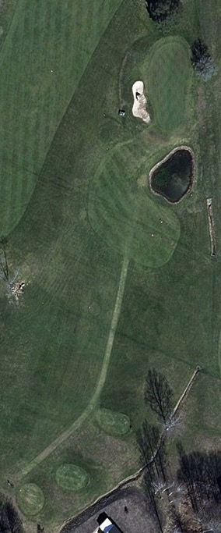
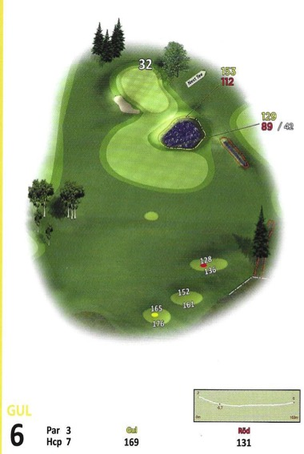
GUL – HÅL 6
Förslag från Golfbanearkitekten avseende designförändringar
Bra greenområde. Kräver ingen ombyggnation.
Dammen kan göras något större för att bli en mera integrerad del av greenområdet.
Ytterligare en främre tee för ny spellinje in mot green vilket ger större variation.
Nyplantering av träd.
Övriga synpunkter från Banutvecklingsgruppen & Banpersonalen (underhåll)
1
4
2
1
4
2
4
3
3
Fjällman Golf Design – mars 2022

Slide 31
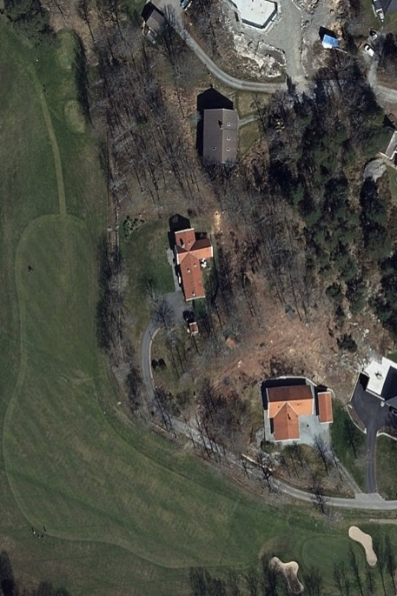
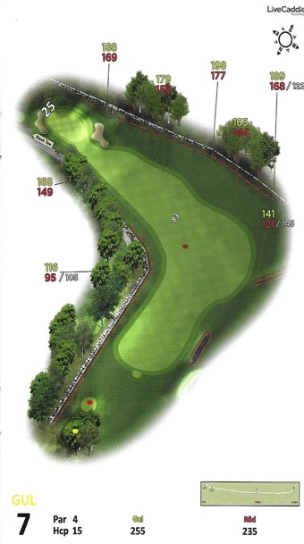
GUL – HÅL 7
Förslag från Golfbanearkitekten avseende designförändringar
Höger green bunker flyttas till vänster. Bakre bunker ges ny utformning. Eventuellt nya kullar mellan greenbunkrarna för visst skydd mot vägen.
Ny fairwaybunker. Viktig att bunkern är synlig från tee.
Båda tee områdena jämnas till och önskvärt med en förlängning av röd tee.
Övriga synpunkter från Banutvecklingsgruppen & Banpersonalen (underhåll)
-breddning av diket till vänster inte nödvändigt.
-bakre greenbunker i dåligt skick.
3
1
2
3
1
2
Fjällman Golf Design – mars 2022

Slide 32
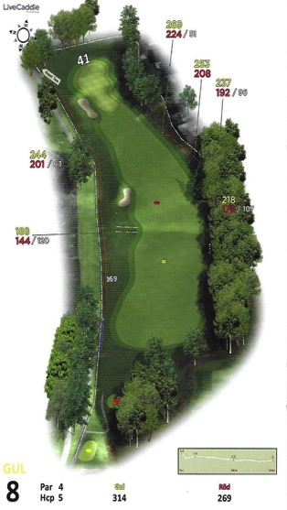
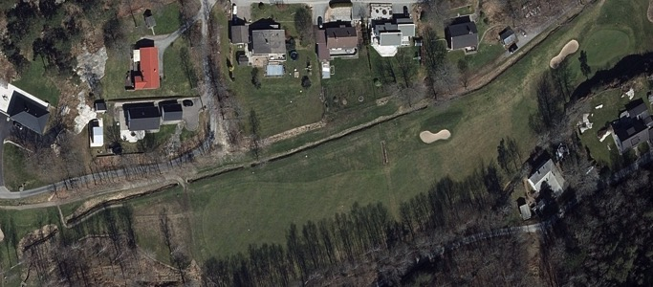
GUL – HÅL 8
Förslag från Golfbanearkitekten avseende designförändringar
Greenområdet bör inramas med kullar bakom green.
Ett större antal kullar anläggs för att förbättra säkerheten och för att undvika visuell distraktion mot garage/parkeringsplats. Kompletteras med träd/buskar.
Ny fairwaybunker till höger för säkerhet mot fastighet.
Utvidgning av dike.
Röd tee görs större. Gul tee flyttas till vänster där spelarvägen går idag och ny spelarväg anläggs till höger.
Övriga synpunkter från Banutvecklingsgruppen & Banpersonalen (underhåll/design)
-viktigt att positionen på ny höger fairwaybunker blir rätt.
1
2
3
4
5
1
2
4
3
5
5
5
Fjällman Golf Design – mars 2021

Slide 33

GUL – HÅL 8 / Vy från tee
Spelarväg
Röd tee görs något större.
Gul tee dras mer till vänster och anläggas där spelarvägen går idag. Spellinjen blir då mer betonad ut till höger. Ny spelarväg till höger.
Foto: Fjällman Golf Design

Slide 34

GUL – HÅL 8
Kullar bakom green
Ny fairwaybunker
Förstärkning av kulle bakom bunker och nya kullar hela vägen mot greenbunker samt plantering av träd/buskar.
Foto :Fjällman Golf Design 2022

Slide 35


GUL- HÅL 9
Förslag från Golfbanearkitekten avseende designförändringar
Intressant greenområde med bra yta i förhållande till existerande onduleringar.
Gallring av träd för bättre visuell tydlighet av flaggplaceringar vid inspel.
Dike kulverteras.
Befintliga fairwaybunkrar läggs igen och ny anläggs till höger ca 150 meter från green.
Nyplantering av träd/buskar.
Begränsade möjligheter att utvidga tee områdena.
Övriga synpunkter från Banutvecklingsgruppen & Banpersonalen (underhåll)
-gallring av träd runt tee.
1
1
3
2
3
2
5
5
4
4
6
6
Fjällman Golf Design –mars 2022

Slide 36


GUL- HÅL 9
Diket kulverteras
Önskvärt med gallring för bättre visuell tydlighet av flaggplacering
Foto: Fjällman Golf Design

Slide 37

Masterplan 2022
Förslag Blå slinga Övningsområde

Slide 38


BLÅ – HÅL 1
Förslag från Golfbanearkitekten avseende designförändringar
Nytt greenområde 2020/2021.
Fairwaybunker läggs igen.
Ny fairwaybunker cirka 230 meter från gul tee, cirka 200 meter från röd tee.
Översyn av båda tee områdena avseende jämnhet och eventuellt behov av åtgärder.
Övriga synpunkter från Banutvecklingsgruppen & Banpersonalen (underhåll)
-gallring av träd till vänster vid röd tee
4
1
2
3
3
2
4
1
Fjällman Golf Design – mars 2022

Slide 39


BLÅ – HÅL 2
Förslag från Golfbanearkitekten avseende designförändringar
Nytt greenområde 2020/2022.
Ny fairway bunker cirka 370 meter från gul tee, från röd cirka 310 meter.
Ny fairway bunker cirka 220 till 235 meter från gul tee, från röd cirka 170 meter.
Fairwaybunkrar läggs igen.
Bra och tillräckligt stora tee områden.
Övriga synpunkter från Banutvecklingsgruppen & Banpersonalen (underhåll)
-förbättra väg vid gul tee-vändplats golfbilar.
1
1
2
2
3
3
4
4
5
5
Fjällman Golf Design – mars 2022

Slide 40


BLÅ – HÅL 3
Förslag från Golfbanearkitekten avseende designförändringar
Nytt greenområde 2020/2021.
2. Diket delvis kulverterat 2022/2021.
Bra och tillräckligt stort tee område.
Övriga synpunkter från Banutvecklingsgruppen & Banpersonalen (underhåll)
1
1
2
2
3
3
Fjällman Golf Design – mars 2022

Slide 41


BLÅ – HÅL 4
Förslag från Golfbanearkitekten avseende designförändringar
Nytt greenområde 2021/2022
Nya fairwaybunkrar för bättre definition av spelfältet och förbättrad strategi. Höger fw bunker cirka 230m/gul 175m/röd. Vänster fw bunker cirka 260m/gul 205m/röd.
Eventuell ny position för gul tee och röd tee.
Övriga synpunkter från Banutvecklingsgruppen & Banpersonalen (underhåll/design)
-lägg igen damm på höger sida vid 150m markering.
1
2
1
2
2
3
3
Fjällman Golf Design mars2022

Slide 42


BLÅ – HÅL 5
Förslag från Golfbanearkitekten avseende designförändringar
Nytt greenområde 2020/2021.
Önskvärt med gallring/rensning av träd runt greenområdet för bättre ljusinsläpp och luftcirkulation.
Utvidgning av gul tee genom ändring av väg samt förlängning av röd tee.
Övriga synpunkter från Banutvecklingsgruppen & Banpersonalen (underhåll/design)
-flytta väg mot gärdsgård/stenmur vilket ger bättre placering av röd tee.
-breddning av gul och röd tee
1
2
2
2
1
3
3
Spelarväg
3
Fjällman Golf Design – mars 2022

Slide 43


BLÅ – HÅL 6
Förslag från Golfbanearkitekten avseende designförändringar
Nytt greenområde 2020/2021.
Fairwaybunker ombygg 2021.
Tee område matta. Ej möjligt med grästee.
Övriga synpunkter från Banutvecklingsgruppen & Banpersonalen (underhåll)
1
2
2
1
3
3
Fjällman Golf Design – mars 2022

Slide 44


BLÅ – HÅL 7
Förslag från Golfbanearkitekten avseende designförändringar
Bra greenområde. Inget behov av ombyggnation.
Ny fairway bunker till vänster.
Fairway bunker vid damm läggs igen.
Teeområde tillräckligt stort. Visst behov av dräneringsarbeten i området (underhåll).
Övriga synpunkter från Banutvecklingsgruppen & Banpersonalen (underhåll)
-ny plantering av träd mot hål 7 röd slinga
1
3
2
4
4
1
3
2
Fjällman Golf Design – mars 2022

Slide 45


BLÅ – HÅL 8
Förslag från Golfbanearkitekten avseende designförändringar
Förslag till nytt greenområde tillsamman med Röd 6. Idéskiss redovisas i slutdokumentet.
Ombyggnation av fairwaybunker. Bör delas upp i två mindre med omgivande kullar.
Eventuell breddning/förlängning av både gul och röd tee.
Övriga synpunkter från Banutvecklingsgruppen & Banpersonalen (underhåll/design)
-bra tee område behöver ej åtgärdas.
-en fairway bunker tillräckligt.
1
2
1
2
3
3
3
Fjällman Golf Design – mars 2022

Slide 46


BLÅ – HÅL 9
Förslag från Golfbanearkitekten avseende designförändringar
Greenområdet kunde kompletteras med ett antal kullar och avrinningsytor för att höja spelupplevelsen.
Området framför dammen bearbetas för bättre spelkvalitet (underhåll/skötsel).
Tee väl tilltaget men önskvärt med någon form av åtskillnad mot Röd 9. Översyn för eventuella åtgärder avseende jämnhet.
Övriga synpunkter från Banutvecklingsgruppen & Banpersonalen (underhåll)
-breddning av bakre delen av gul tee.
-generell gallring av träd tee runt green och fairway för ljusinsläpp/luftcirkulation.
-förlängning av röd tee.
3
1
2
2
3
1
Fjällman Golf Design – mars 2022

Slide 48

IDÉSKISS – ”TEKNIKBANA” – 3 HÅL
Härmed lämnas ett förslag till byggnation av en så kallad ”teknikbana” omfattande tre hål. Längderna på hålen kan varieras men hamnar på mellan 50 och 60 meter. Banan anläggs till vänster om hål 9/ Röd slinga och vägen in till golfklubben.
Grundtanken är att utforma greenområdena med lämpligt ondulerade greener, varierande utformning av bunkrar, kullar kombinerat med avrinningsytor. Utslagsplatserna görs tillräckligt stora för att klara av beräknat slitage. Allt syftar till att erbjuda ett omväxlande träningsområde för alla spelare oavsett spelskicklighet.
Teknikbanan bör byggas med högt kvalitetstänkande för att locka till träning för etablerade spelare men även som en passande introduktion till nya golfare.
Ett mera detaljerat ritningsförslag kan presenteras i framtiden om förslaget till en ”teknikbana” blir föremål för ett eventuellt förverkligande.
”TEKNIKBANA” 3 HÅL
2
Ca 50m
1
Ca 60m
Ca 50m
3
Peter Fjällman, golfbanearkitekt
Fjällman Golf Design
Mars 2022

